Slide 1


Slide 2
Université d’Oran 2 Mohammed Ben Ahmed
Institut de Maintenance et de Sécurité Industrielle
Spécialité : Génie Industrielle
Etude expéimentale de la séparation d`un mélange de particules avc un séparateur à tapis roulant
Présentée par :
Abdellaoui Ala eddine
Bensafia Abdelhak
Encadré par :
Labair Hakima
Année universitaire : 2021/2022

Slide 3
Plan de Travail
état d`art
séparateur électrostatique
les techniquesde chargment
Forces aèrodynamiques et électrostatiques
Partie pratique
Conclusion
Perspectives

Slide 4
Introduction
I N T R O D U T I O N
Introduction: Les déchets d'équipements électriques et électroniques (DEEE) sont une catégorie de déchets constituée d’équipements en fin de cycle de vie, fonctionnant à l'électricité ou via des champs électromagnétiques.C'est une source de pollution et un danger pour la nature, c'est pourquoi de nombreux pays industrialisés se développent dans le domaine du recyclage.Il existe une concurrence dans le développement des dispositifs de séparation électrostatique. Le principal objectif de ce mémoire est d’améliorer les techniques de séparation électrostatique à tapis roulant par l’étude et l’analyse des trajectoires des particules. Notre manuscrit organisé en trois chapitres.

Slide 5
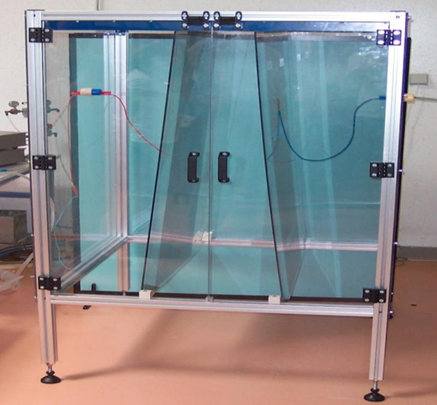
Séparateur électrostatique
Pour recycler les matérieux granulaires chargés électriqument nous utilisons une technologie de séparation électrostatique non polluante en chargeant le mélange granulaire,puis en appliquant un champ intense pour séparer les particules selon leur signe de charge grâce à la force électrique
S É p A R a T e U r é L c
Lesdéférents typesde séparateur électrostatique
1-Séparateur à chute libre

Slide 6
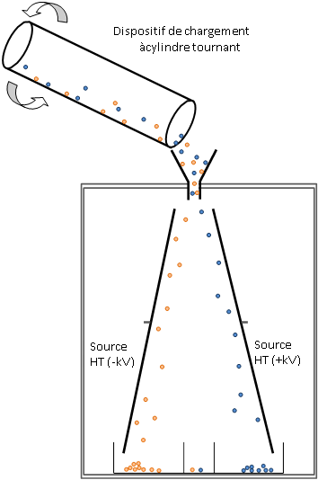
Séparateur électrostatique
S É p A R a T e U r é L c
2.Separateure ture achute libre triboélectrique

Slide 7
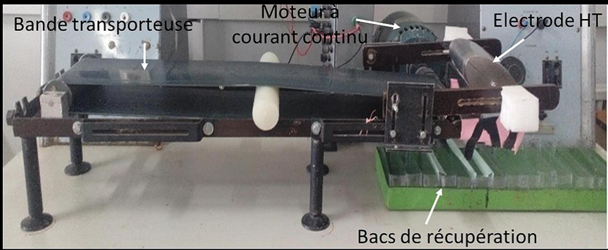
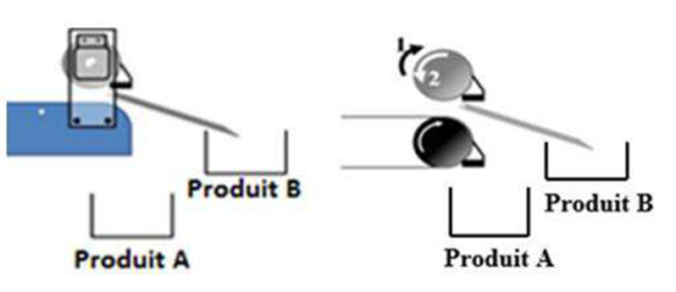
Séparateur électrostatique
S É p A R a T e U r é L c
3.Séparateur électrostatique à convoyeur

Slide 8


Séparateur électrostatique
4.Séparateur à cylindre tournant
.

Slide 9
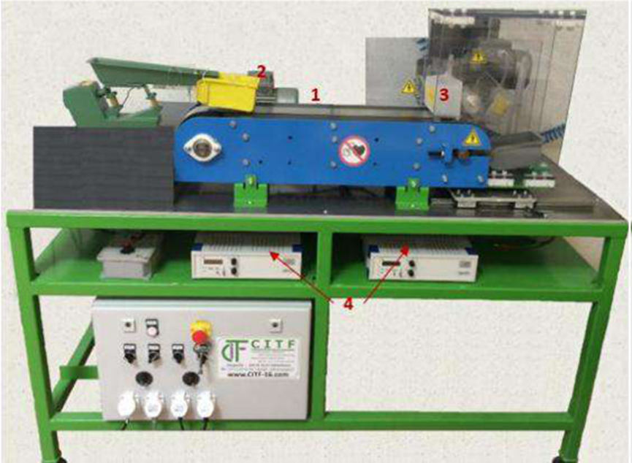
Séparateur électrostatique
S É p A R a T e U r é L c
4.séparateur à tapis roulant

Slide 10
Séparateur électrostatique
S É p A R a T e U r é L c
5.1.Séparateur tribo-électrostatique à tapis roulant

Slide 11
Séparateur électrostatique
S É p A R a T e U r é L c
conclusion:
Etude des séparateures électrostatiques et de leur fonctionnement.
Nous avons également montré quelques équations qui sous-tendent les séparateure électrostatique.

Slide 12
Etude de chargement
E T U D E d e c H A R G E M E N t
Introduction:
Laséparation électrostatique d‘un mélange de matériaux broyés est réalisseé grâce à différentes charges électriques dans un champ électrique intense créé par plusieurs mécanismes.

Slide 13
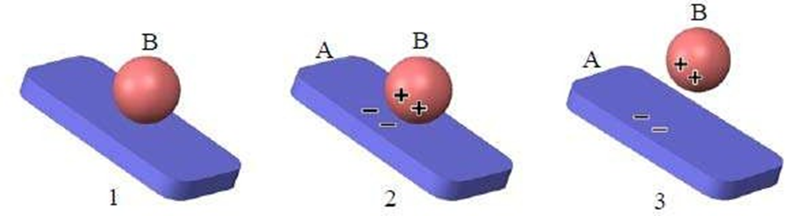
Etude de chargement
E T U D E d e c H A R G E M E N t
L’échange de la charge électrique entre deux surfaces par effet triboélectrique
1. Surface « A » et la particule « B » sont neutres; 2. La surface A et la particule « B » sont en contact; 3. Apres la séparation, la surface « A » a la tendance de se charger négativement, et laparticule « B » positivement

Slide 14

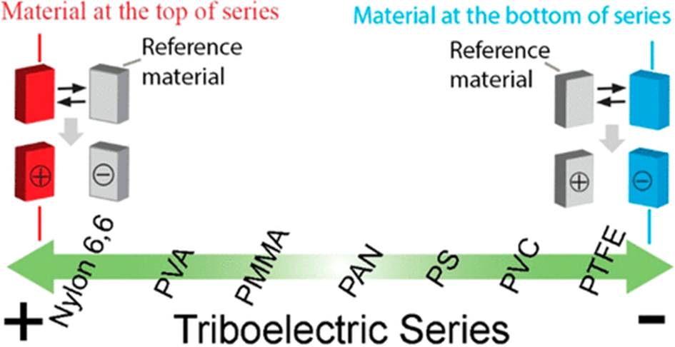
Etude de chargement
E T U D E d e c H A R G E M E N t
Série triboélectrique: on appelle série triboélectrique une série de substances classes dans un ordre tel que lorsqu’on frotte L’une sur L’autre,celle qui precede L’autre dans le classement se charge positivement tandis que L’autre se charge négativement.

Slide 15
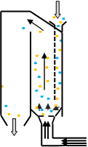
Etude de chargement
:
Représentation schématique de dispositif d’acquisition de charge électrique par lit fluidisé
E T U D E d e c H A R G E M E N t
Flux entrant
Injection d’air

Slide 16

Etude de chargement
Les six phénomènes de charge électrique par lit fluidisé:
La vibration.
La bullage.
La formation.
La renardage.
La pistonnage.
L'entraînement.
E T U D E d e c H A R G E M E N t

Slide 17
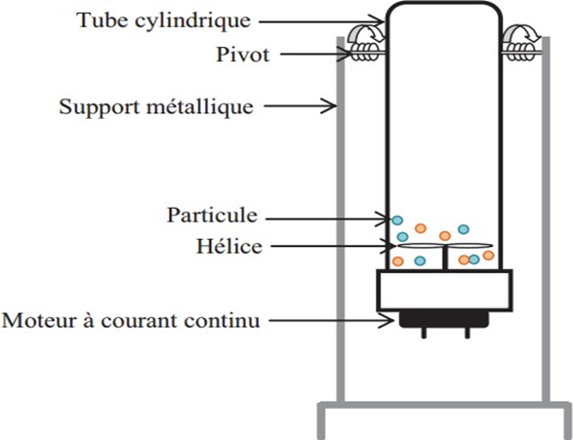
Etude de chargement
E T U D E d e c H A R G E M E N t
Dispositif de charge par ventilateur
Représentation schématique d’un dispositif de chargement par ventilateur

Slide 18
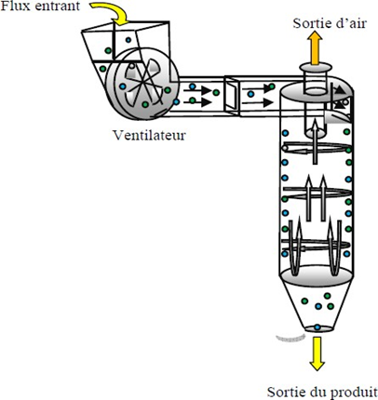
Etude de chargement
E T U D E d e c H A R G E M E N t
Dispositif de charge par cyclone
Représentation schématique d’un dispositif de chargement par cyclone

Slide 19
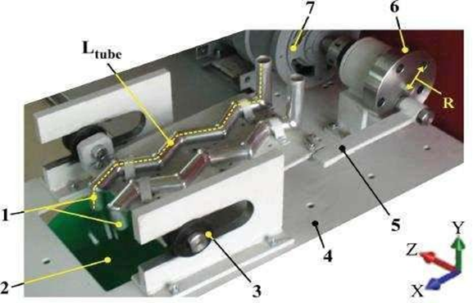
Etude de chargement
E T U D E d e c H A R G E M E N t
Dispositif de charge par vibrations
Dispositifàvibrations;1:tubes décharge ;2:sortiedesparticules chargées;3
: Glissière ; 4 : support ; 5 : bielle ; 6 : manivelle ; 7 : moteur électrique ; R : rayon ; X, Y, Z : directiondumouvement ; Tube: longueur du tube

Slide 20
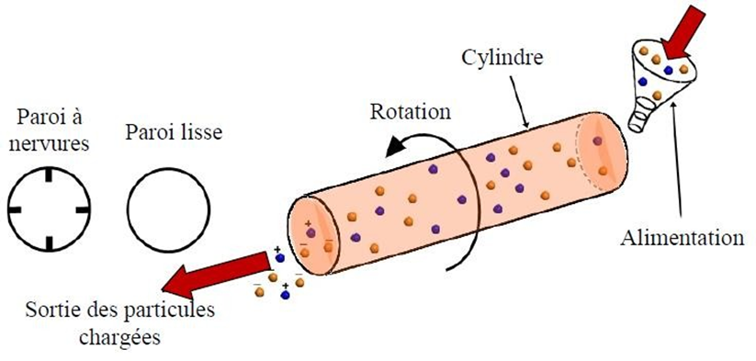
Etude de chargement
E T U D E d e c H A R G E M E N t
Dispositif de charge à cylindre rotatif
Dispositif de chargement à cylindre rotatif

Slide 21
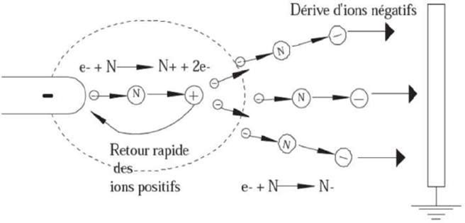
Etude de chargement
E T U D E d e c H A R G E M E N t
Décharge couronne négative
Description de la décharge couronne négative

Slide 22
Etude de chargement
E T U D E d e c H A R G E M E N t
Charge par induction:
Le phénomène d'influence correspond à l'apparition de charges électrostatiques sur un corps conducteur dû à la proximité d'un corps déjà chargé, sans qu'il y ait contact entre les deux

Slide 23
Etude de chargement
E T U D E d e c H A R G E M E N t
Forces aérodynamiques et électrostatiques:
1-Les forces de la pesanteur:Cette force de pesanteur est caractérisée par une origine : le centre de gravité G (ou centre d'inertie) du corps , e poids d'un objet est égal à la force d'attraction gravitationnelle exercée par la Terre.

Slide 24
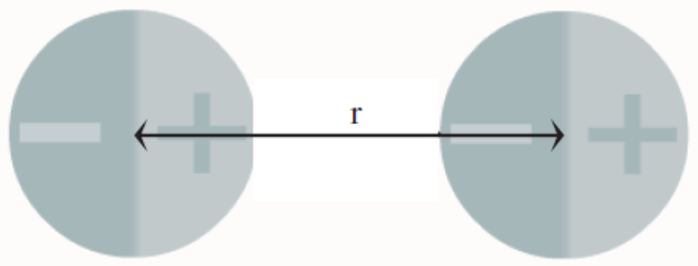
Etude de chargement
E T U D E d e c H A R G E M E N t
2-Forces de London-Van der Waals:
La force attractive de London-Van der Waals

Slide 25
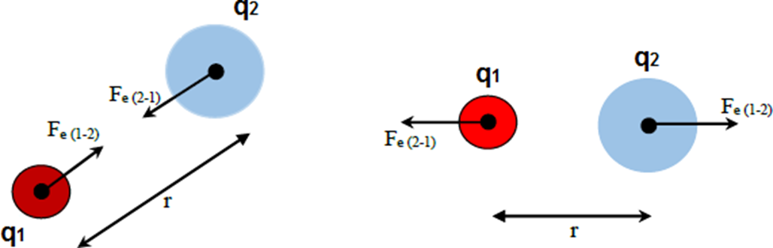
Etude de chargement
E T U D E d e c H A R G E M E N t
3-Force de Coulomb
Force de coulomb entre deux sphères chargées. (a): attraction, charges de signes opposées (q1q2<0), (b): répulsion, charges de mêmes signes (q1q2>0).

Slide 26
Etude de chargement
E T U D E d e c H A R G E M E N t
4-Forces aérodynamiques:
l’étude de mouvement des particules dans un procédé de chargement triboélectrique en présence ou en l’absence de champ électrique.

Slide 27
Etude de chargement
E T U D E d e c H A R G E M E N t
5-Force diélectrophorétique:
Cette force s’exerce sur une particule non chargée dans un gradient de champ électrique. Elle est proportionnelle au volume de la particule et au gradient du champ électrique qui lui est appliqué. Pour une sphèrediélectrique de diamètre dp

Slide 28
Partie pratique
P A R T I E P R A T I Q U E
introduction:
Dans chapitre,une étude expérimentale de la trajectoire des particules en plastiques dans un séparateur électrostatique à tapis convoyeur ausein des laboratoires APELEC et IRECOM à l`université de sidi belabbes/Algérie

Slide 29
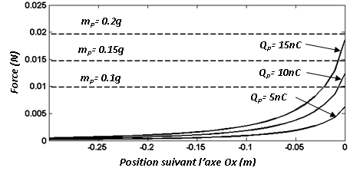
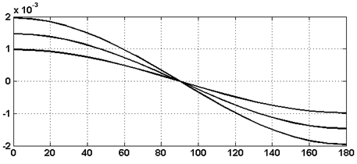
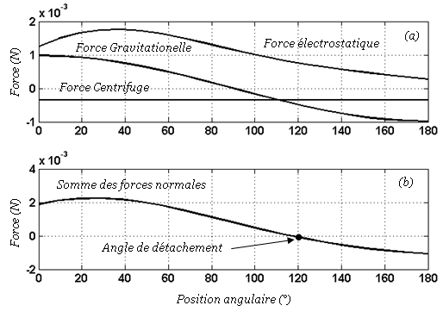
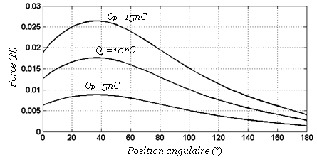
Partie pratique
Forces electrostatiques et gravitationnelles appliquées sur une particule en fonction de sa position sur la section linéaire du tapis convoyeur
Composantes normales de la forces gravitationnelles appliquées sur une particule en fonction de sa position angulairedans la section circulaire du tapis convoyeur
P A R T I E P R A T I Q U E
m_{p}=0.1g
(a) : Forces normales appliquées a une particule dans la section circulaire du tapis ; (b) : la somme des forces normale (mp=0.1g ;w=4pi rad/sec ;Q=1nC
Composantes normales de la forces electrostatiques appliquées sur une particule en fonction de sa position angulairedans la section circulaire du tapis convoyeur

Slide 30
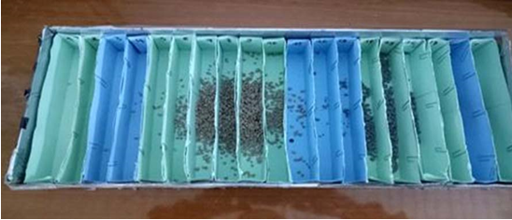
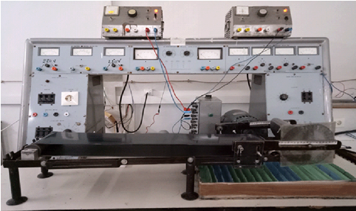
Partie pratique
P A R T I E P R A T I Q U E
Photographie du séparateur a tapis roulant
Résultats de séparation ABS/PVC obtenue par un séparateur a tapis convoyeur
Niveaux des facteurs utilisées dans l’étude expérimentale de la trajectoire des particules dans un séparateur a tapis convoyeur
 | Min | Moy | Max
n (cm) | 23,22 | 46,44 | 69,66
α (°) | 30 | 40 | 50
U (kV) | 15 | 20 | 25

Slide 31
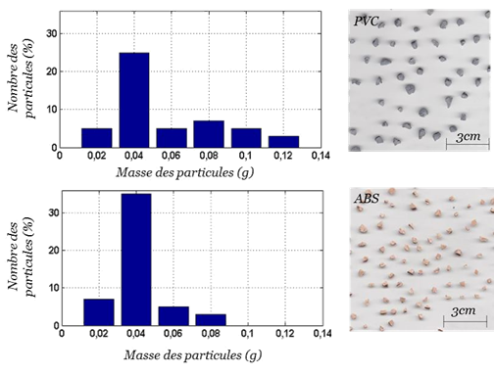
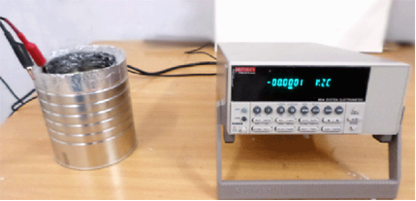
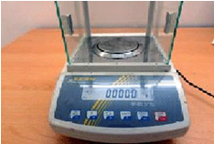
Partie pratique
Dispositif utilisé dans la mesure de la charge des particules
Distribution de la masse des particules de l’ABS et PVC
P A R T I E P R A T I Q U E
Balance électronique
Tableau4.1 : Masse des particules
N° | ABS (g) | PVC (g)
1 | 0,0711 | 0,0869
2 | 0,065 | 0,0416
3 | 0,0725 | 0,0319
⁞ | ⁞ | ⁞
48 | 0,0289 | 0,0304
49 | 0,0268 | 0,0394
50 | 0,0224 | 0,03

Slide 32
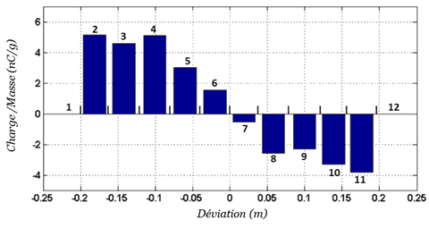
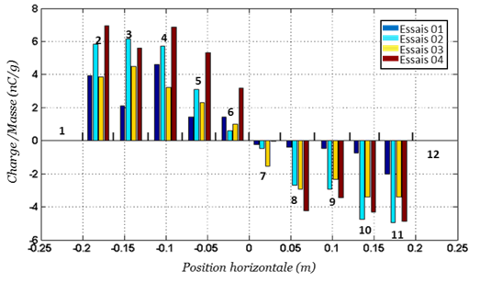
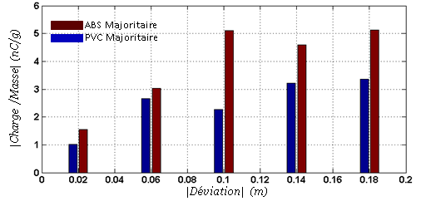
Partie pratique
Moyenne du rapport Charge/Masse du produit récupéré dans les cellule
Distribution du rapport charge /Masse du produit récupéré dans le collecteur
P A R T I E P R A T I Q U E
Moyenne du rapport Charge/Masse du produit récupéré dans les cellules

Slide 33
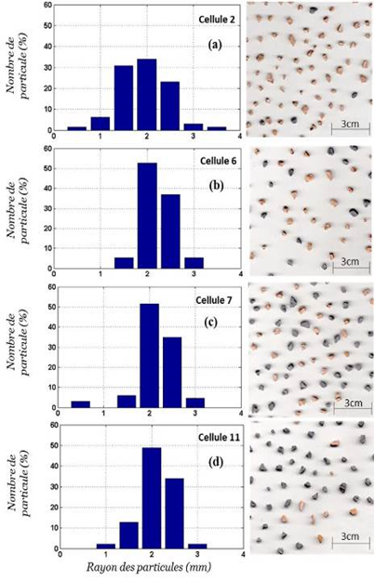
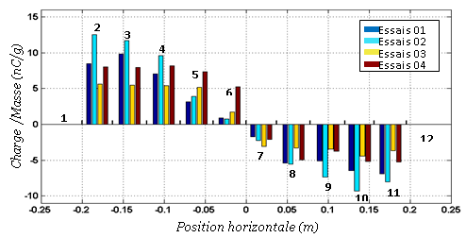
Rayon de particules récupérées dans les cellules du collecteur essais 01
Partie pratique
P A R T I E P R A T I Q U E
Distribution du rapport charge /Masse du produit récupéré dans le collecteur

Slide 34
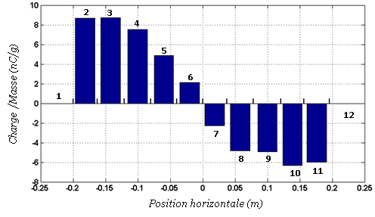
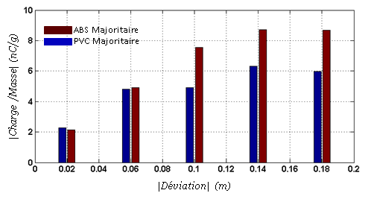
Partie pratique
P A R T I E P R A T I Q U E
Moyenne du rapport Charge/Masse du produit récupéré dans les cellules
Moyenne du rapport Charge/Masse du produit récupéré dans les cellules

Slide 35
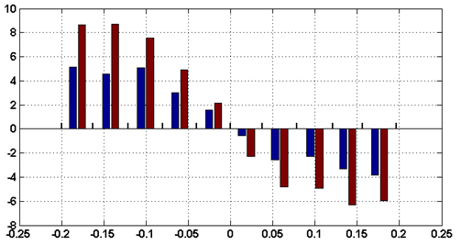
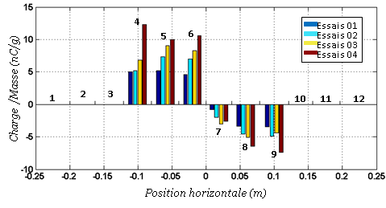
Partie pratique
P A R T I E P R A T I Q U E
Distribution du rapport charge/Masse en fonction de la différence de potentiel
Distribution du rapport charge /Masse du produit récupéré dans le collecteur

Slide 36
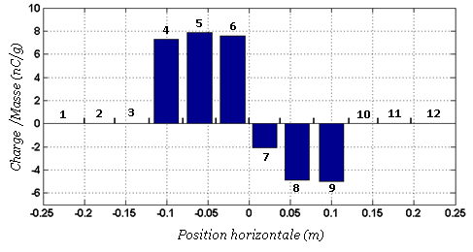
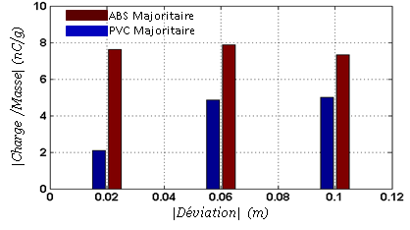
Partie pratique
P A R T I E P R A T I Q U E
Moyenne du rapport Charge/Masse du produit récupéré dans les cellules
Moyenne du rapport Charge/Masse du produit récupéré dans les cellule

Slide 37
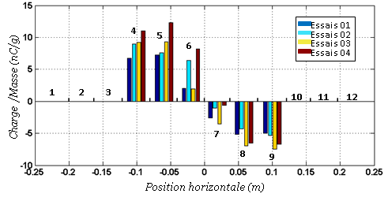
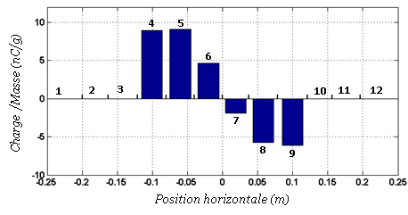
Partie pratique
Distribution du rapport charge /Masse du produit récupéré dans le collecteur
P A R T I E P R A T I Q U E
Moyenne du rapport Charge/Masse du produit récupéré dans les cellules

Slide 38
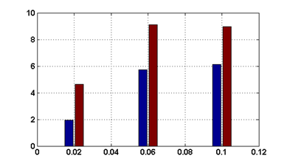
Partie pratique
Moyenne du rapport Charge/Masse du produit récupéré dans les cellules
P A R T I E P R A T I Q U E

Slide 39
conclusion générale
C O N C L U S I O N
conclusion:Dans une perspective de development durable.Dans une perspective de development durable, les déchets d'équipements électriques et électroniques .Cela passe par le recyclage, qui nécessite une combinaison de multiples procédés, dont la mise au point de procédés de tri efficaces,Les travaux présentés dans ce mémoire ont été effectués en utilisant deux modèles de séparateurs tribo-électrostatiques les plus utilisés en laboratoire et dans l’industrie, à savoir le séparateur vertical à tapis roulant.Pour conclure Le but final étant,en premier lieu,de satisfaire au mieux les attents des industriels désirant des performanes techniques avec un rapport qualité/prix intéressant.

Slide 40
perspectives:Plusieurs perspectives intéressantes sont envisageables à savoir :
L’amélioration en continu des performances des séparateurs électrostatiques pour préserver les ressources naturelles en épuisant au maximum dans les produits en fin de cycle de vie.
Réduction de l’énergie lors des processus de séparation et de recyclage pour préserver au maximum la nature et en faire bon usage.
Effectuer un travail similaire de simulation pour des particules de taille de l’ordre du centimètre.
Perspectives
P E R S P E C T I V E S

Slide 41

Merci pour votre attention

